Slide 1

Агрономический факультет
Контактный телефон 8 (3952) 23-74-86

Slide 2
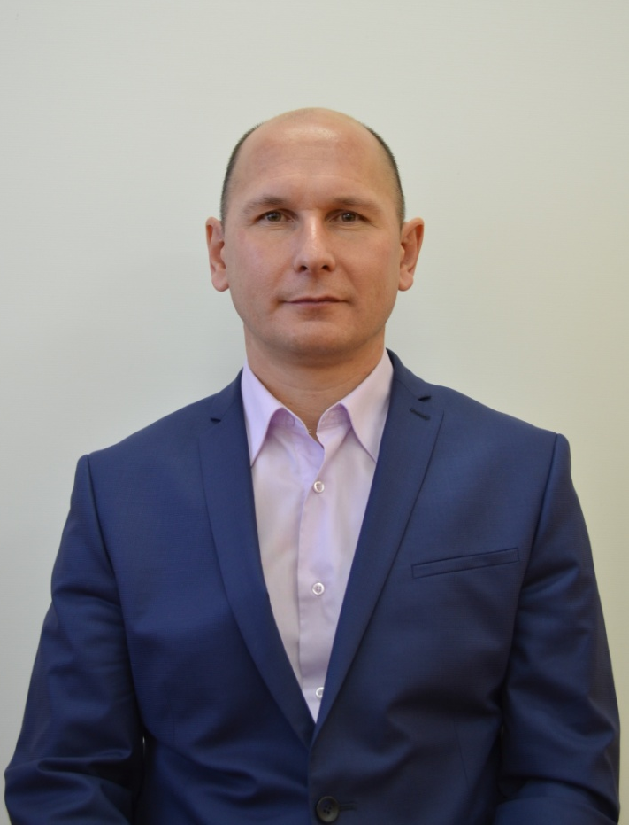
ДЕКАН ФАКУЛЬТЕТА
Зайцев Александр Михайлович,
кандидат сельскохозяйственных наук

Slide 3
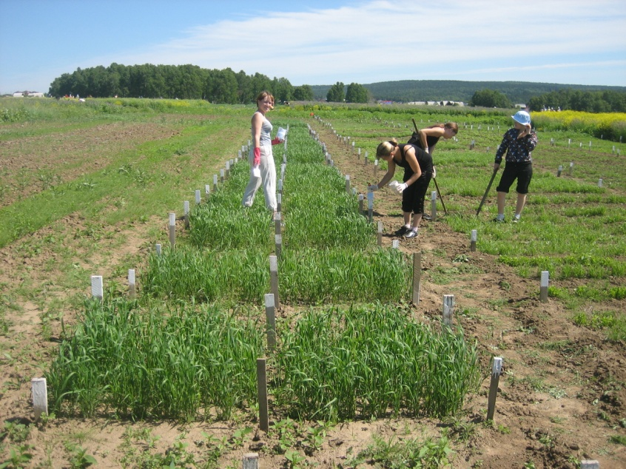
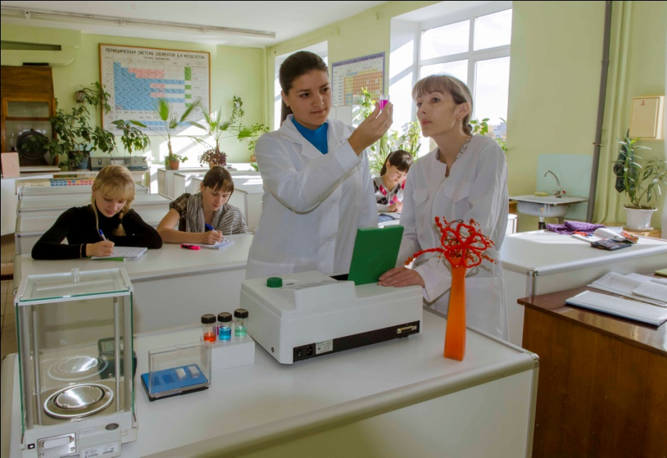
НАПРАВЛЕНИЯ БАКАЛАВРИАТА:
Агрохимия и агропочвоведение
Агрономия

Slide 4
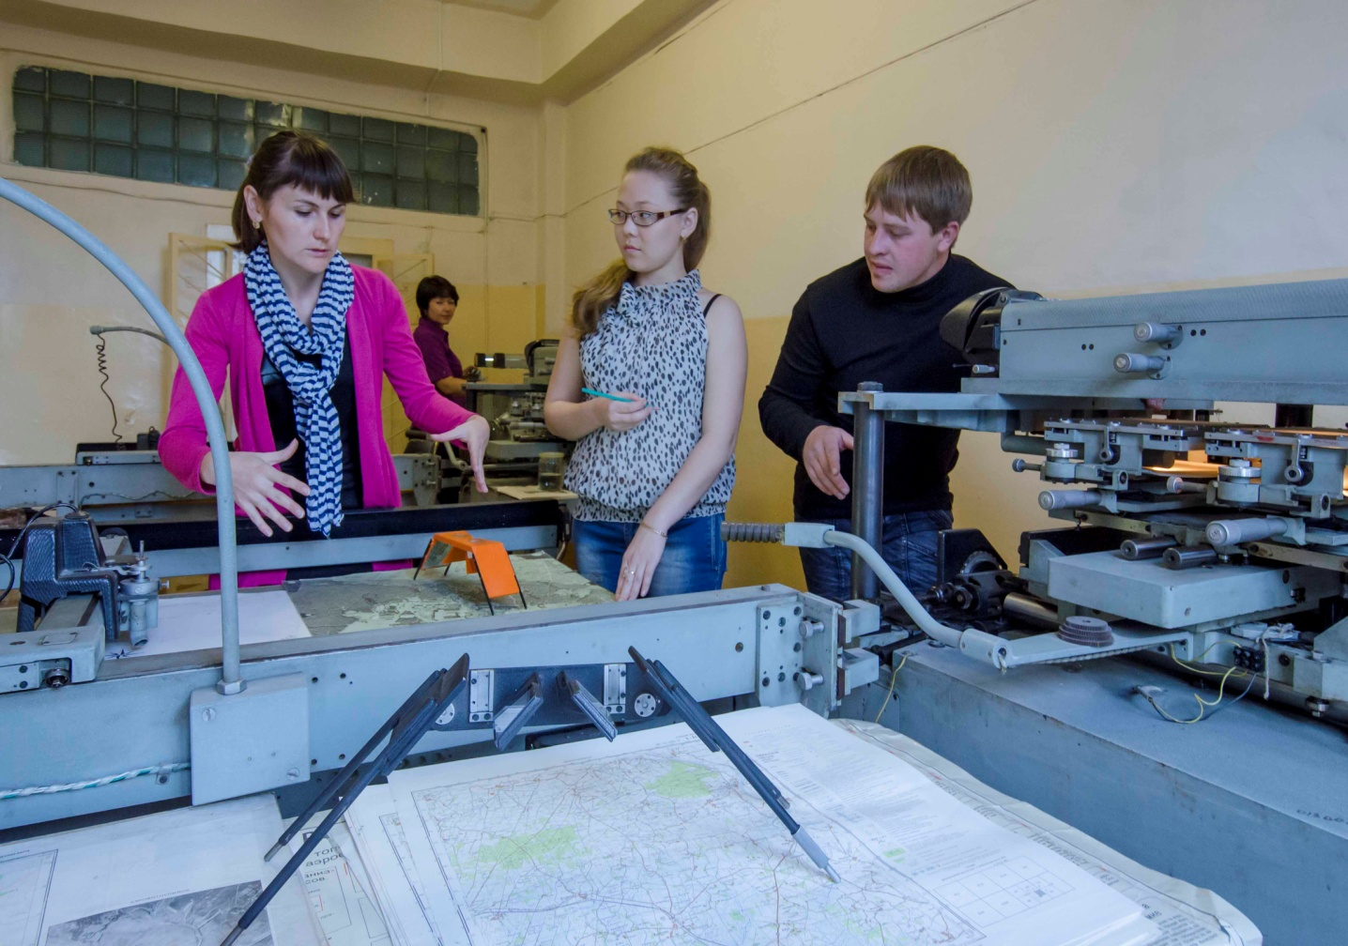
НАПРАВЛЕНИЯ БАКАЛАВРИАТА:
Землеустройство и кадастры
Срок обучения: очно – 4 года, заочно – 4,5 года.

Slide 5
АГРОНОМИЯ
Агрономия
Декоративное растениеводство
Профили:
Вступительные испытания – русский язык, математика (профильный уровень), биология.
Декоративное растениеводство - создание зеленых насаждений в городах и других населенных пунктах, знание этапов выращивания декоративных видов, вопросов культивирования и морфологии развития растений, создание питомников плодово-ягодных и декоративных растений.
Агрономия - Профессия агронома очень древняя. Уже несколько тысяч лет назад люди Древнего Египта, Китая, Греции, Индии знали, как правильно нужно обрабатывать и облагораживать землю, выращивать различные с/х растения.
Первыми агрономами были люди, которые занимались выращиванием дикорастущих растений с последующим их окультуриванием.
За время развития сельского хозяйства специфика профессии агронома претерпела много изменений, но по сей день остаётся значимой частью науки выращивания культурных с.-х растений.
Срок обучения: очно – 4 года, заочно – 4,5 года

Slide 6
АГРОХИМИЯ И АГРОПОЧВОВЕДЕНИЕ
Агрохимия и агропочвоведение (специализация агроэкология) – это проведение почвенных, агрохимических, агроэкологических исследований и разработка мероприятий, направленных на рациональное использование и сохранение агроландшафтов при производстве сельскохозяйственной продукции; контроль за состоянием окружающей среды и соблюдением экологических регламентов производства и землепользования; агроэкологическая оценка земель сельскохозяйственного назначения и обоснование методов их рационального использования; разработка экологически безопасных технологий производства продукции растениеводства и воспроизводства плодородия почв.
Вступительные испытания – русский язык, математика (профильный уровень), биология.
Срок обучения: очно – 4 года.

Slide 7
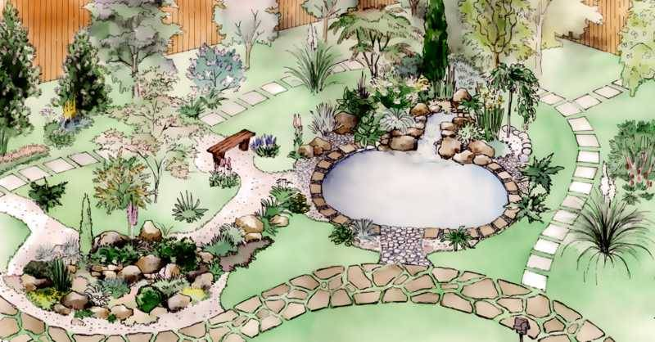
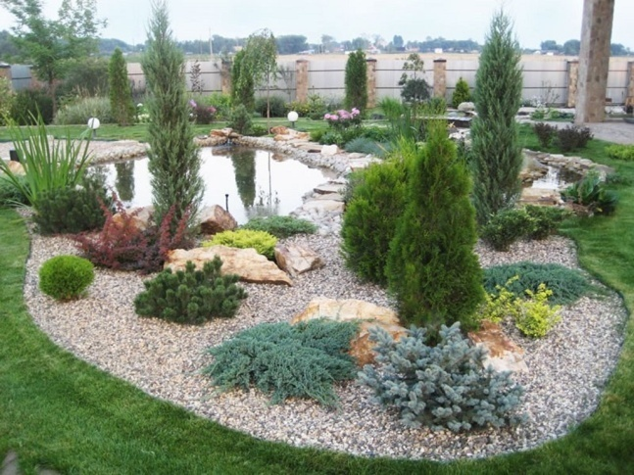
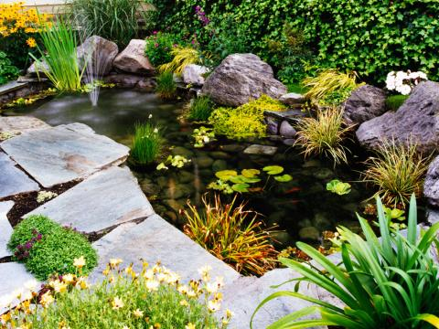
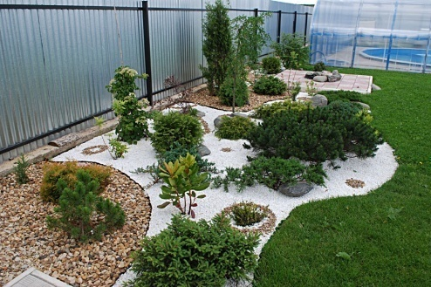
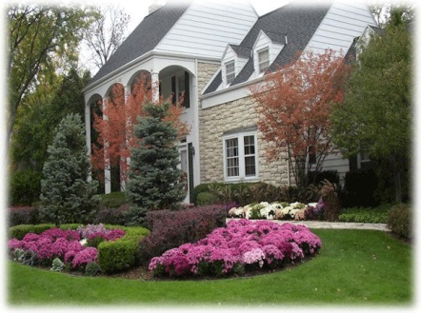
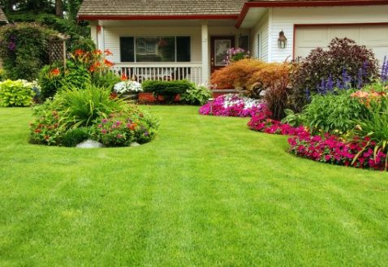
Ландшафтная архитектура
Профиль
Ландшафтный дизайн
Вступительные испытания – русский язык, математика (профильный уровень), биология.
Ландшафтный дизайн - искусство создавать гармоничное сочетание естественного ландшафта с освоенными человеком территориями, населенными пунктами, архитектурными комплексами и сооружениями.
Срок обучения:
очно – 4 года.

Slide 8
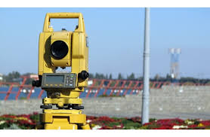
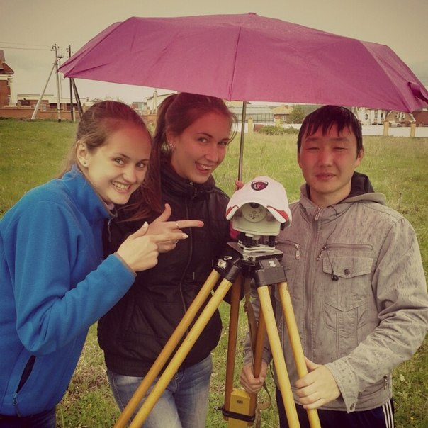
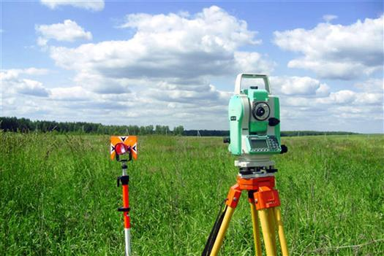
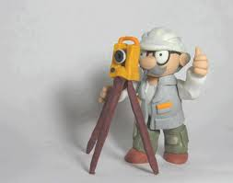
Землеустройство и кадастры
Профиль:
Землеустройство
Кадастр недвижимости
Геодезическое обеспечение землеустройства и кадастров
Вступительные испытания – русский язык, математика (профильный уровень), физика.

Slide 9
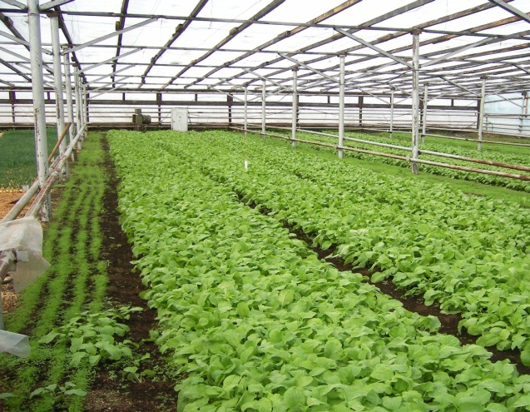
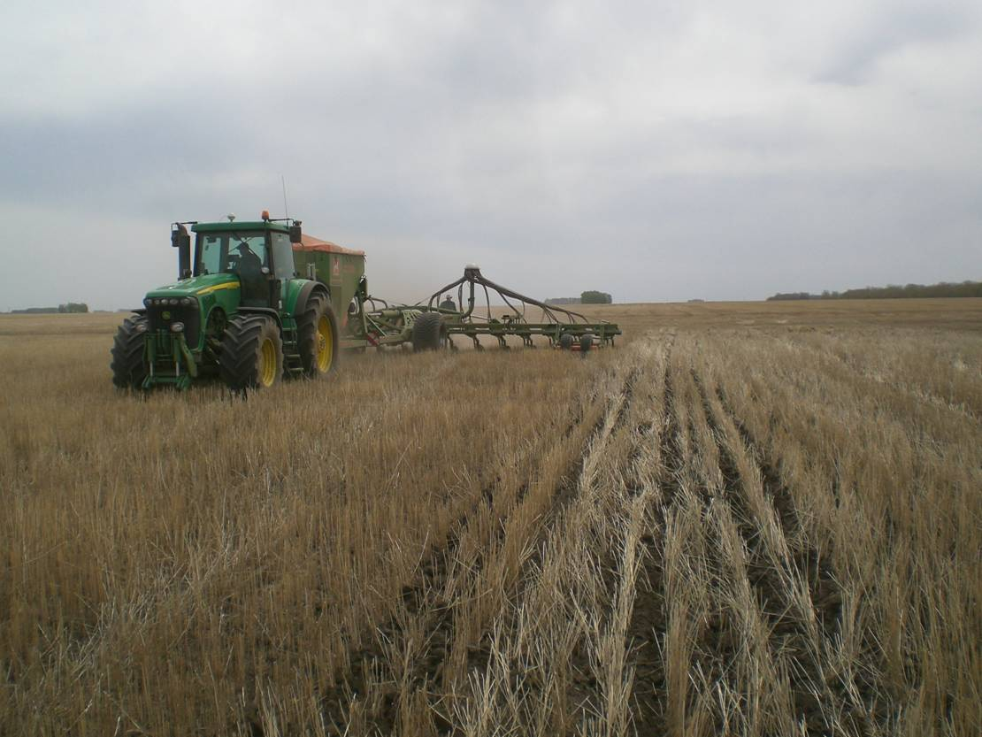
НАПРАВЛЕНИЯ МАГИСТРАТУРЫ:
Агрохимия и агропочвоведение
Землеустройство и кадастры
Агрономия
Вступительное испытание – собеседование/профильное испытание/
междисциплинарный экзамен.
Срок обучения: очно – 2 года, заочно – 2,5 года.

Slide 10
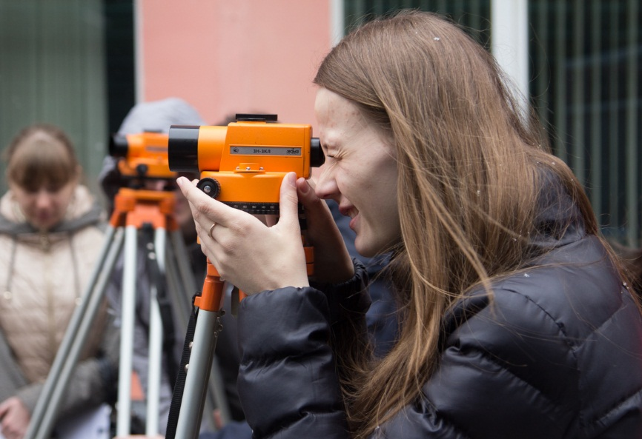
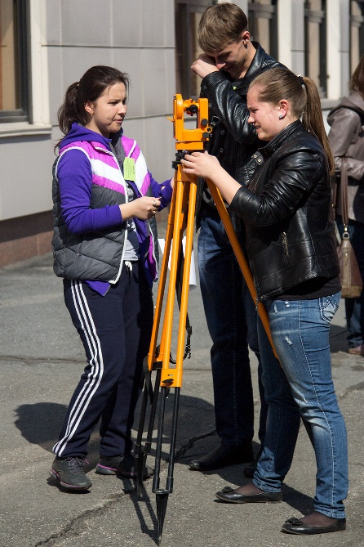
ПРАКТИЧЕСКОЕ ОБУЧЕНИЕ

Slide 11
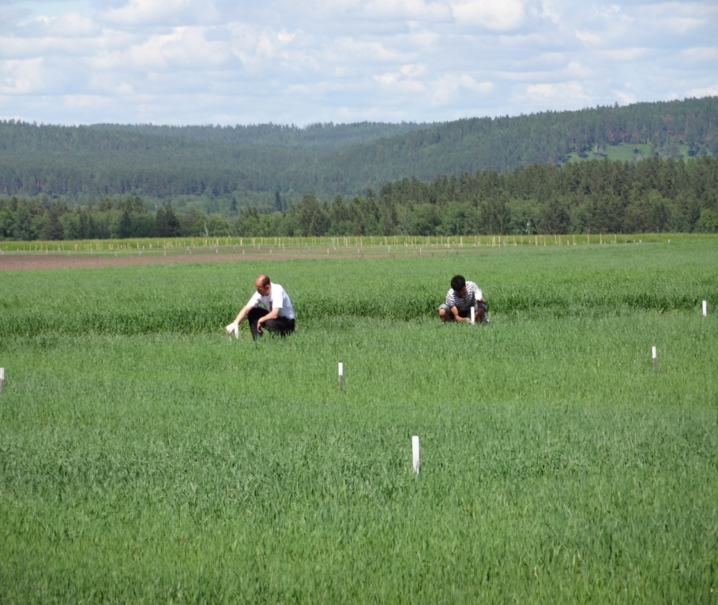
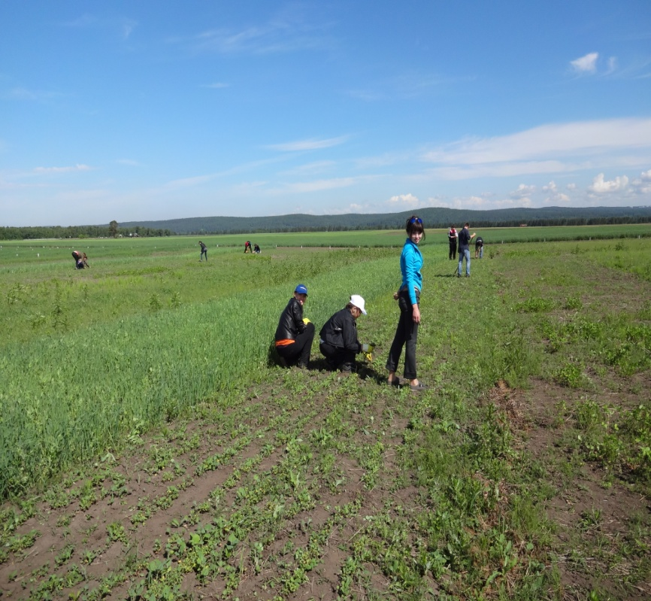
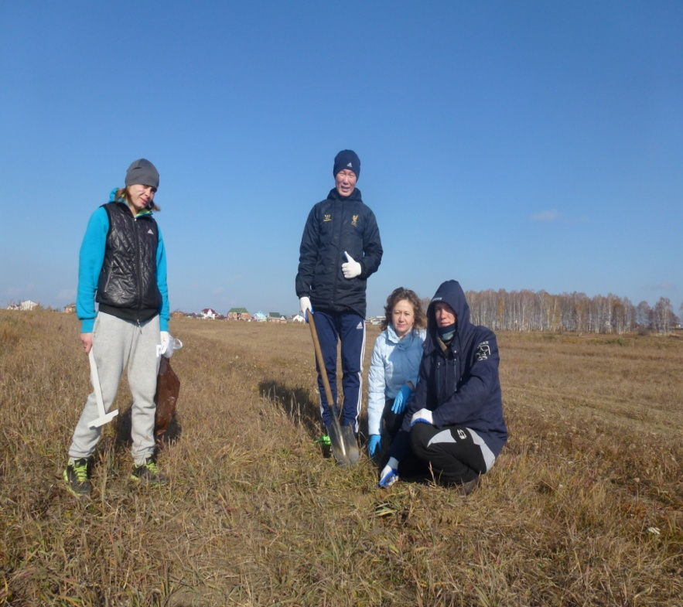
ПРАКТИЧЕСКОЕ ОБУЧЕНИЕ

Slide 12
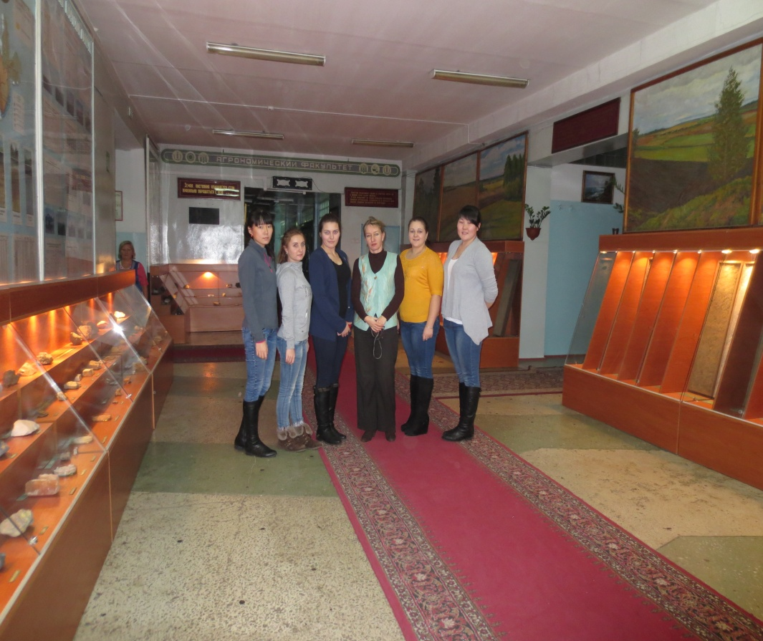
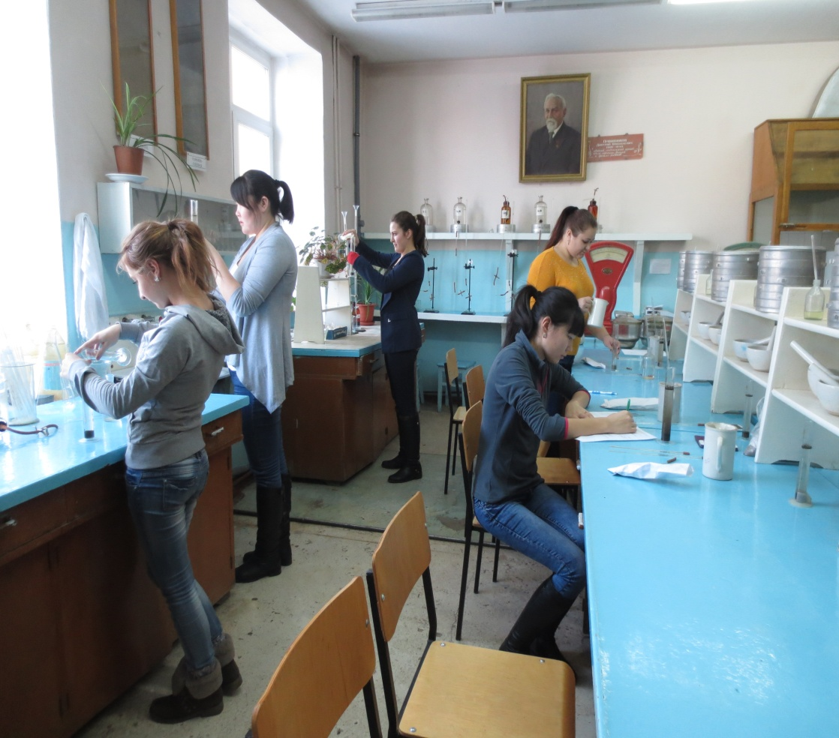
ЛАБОРАТОРНОЕ ОБУЧЕНИЕ:

Slide 13
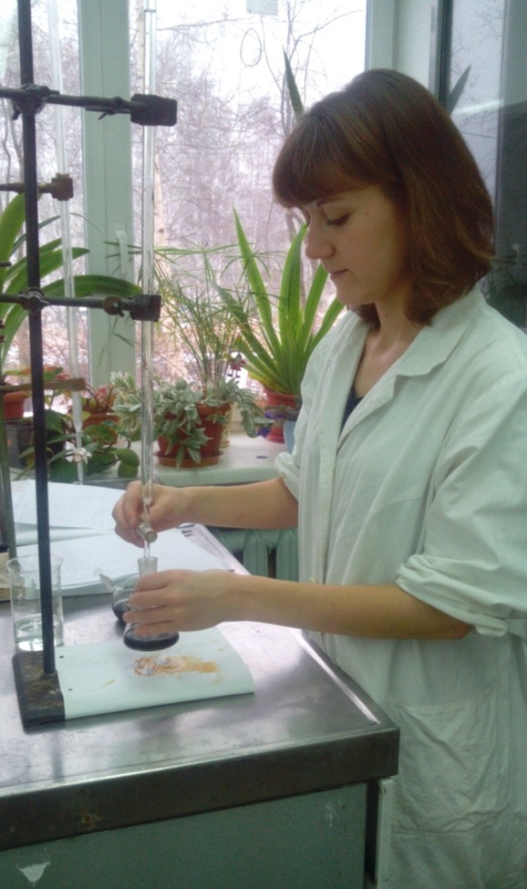
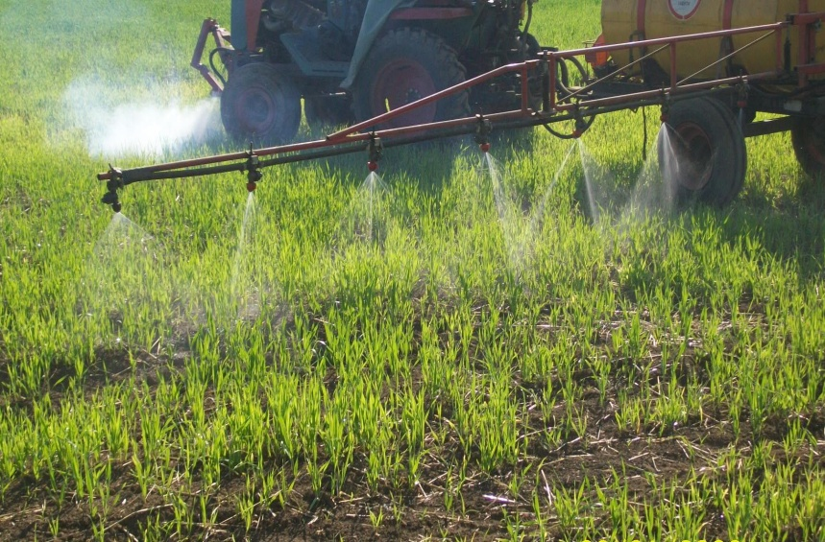
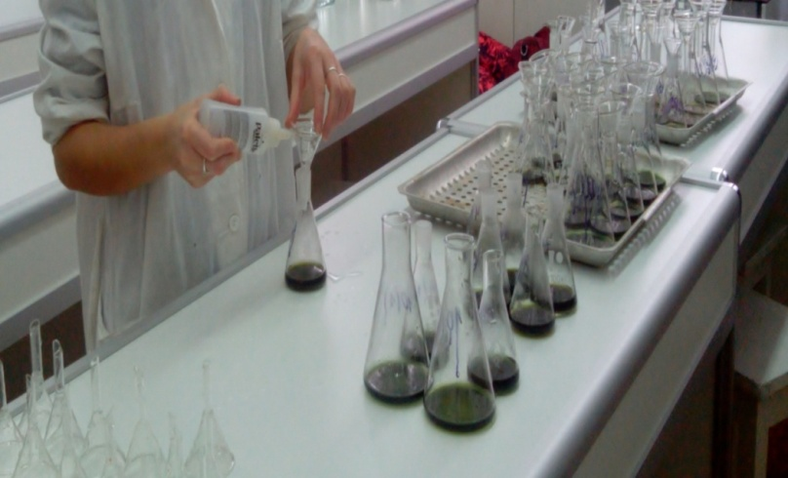
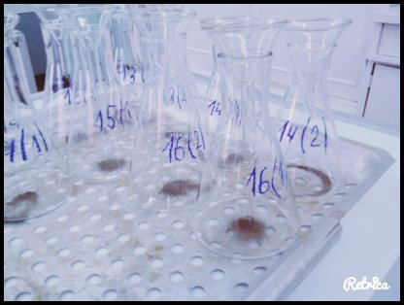
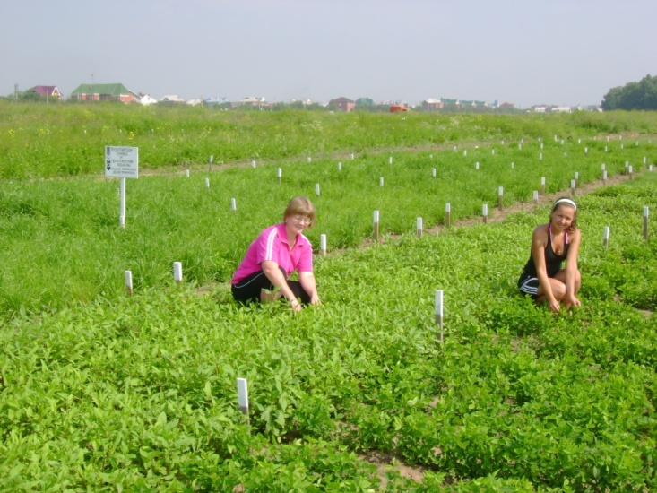
МАТЕРИАЛЬНАЯ БАЗА:

Slide 14
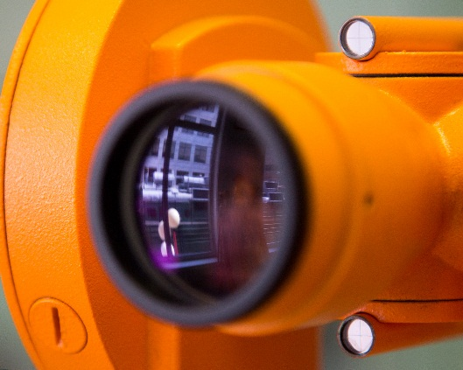
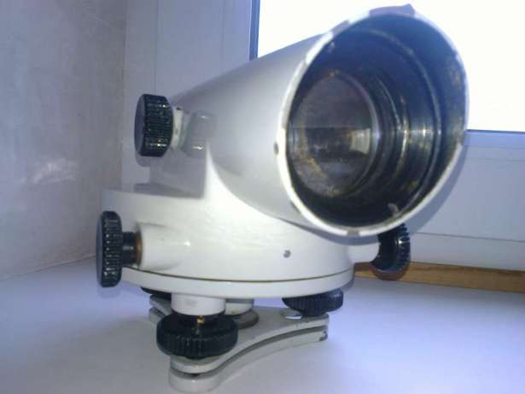
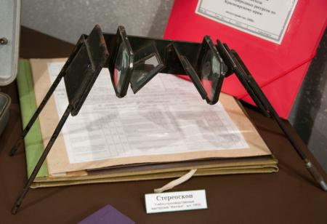
МАТЕРИАЛЬНАЯ БАЗА:
Геодезический полигон
Теодолиты
Нивелиры
Тахеометры
Стереографы
Стереоскопы
Стереокомпараторы

Slide 15
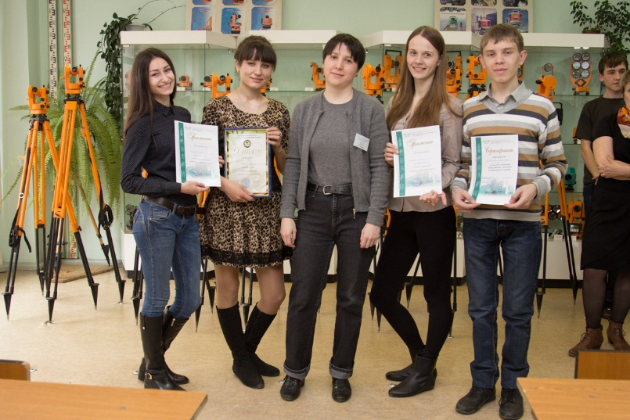
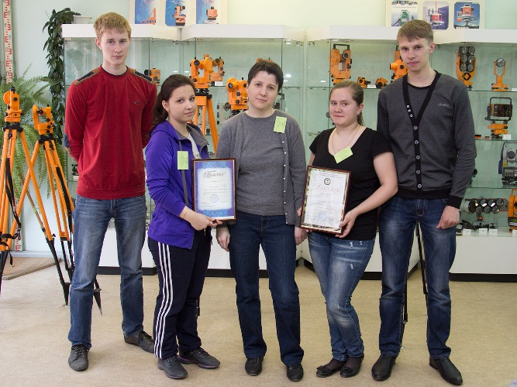
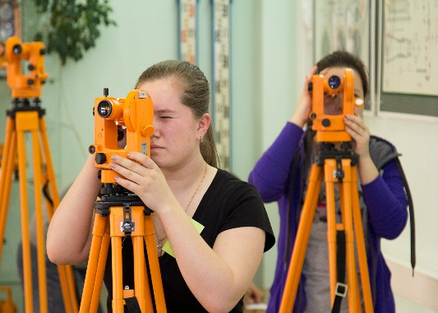
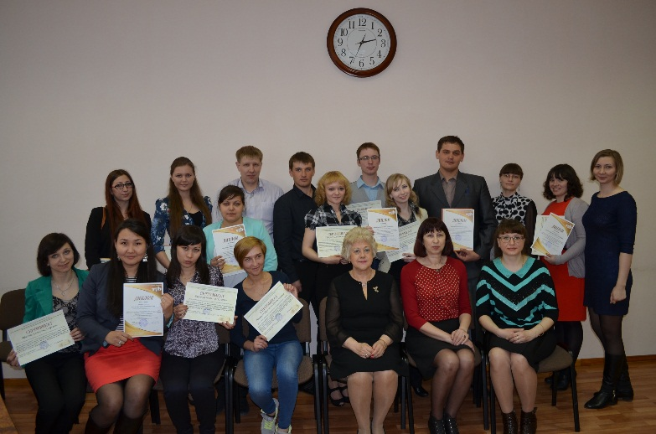
ВЫСТУПЛЕНИЯ НА КОНФЕРЕНЦИЯХ
Студенты направления «Землеустройство и кадастры»
ежегодно принимают участие в студенческой научно-практической конференции
ежегодно участвуют и занимают призовые места в областной межвузовской олимпиаде по инженерной геодезии, проводимой на базе ИрГУПС

Slide 16
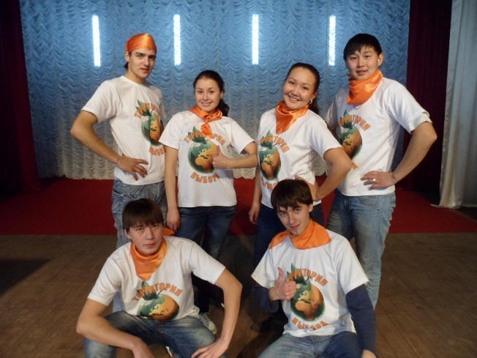
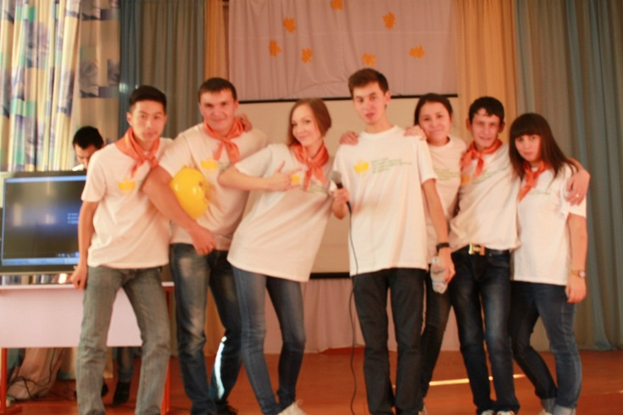
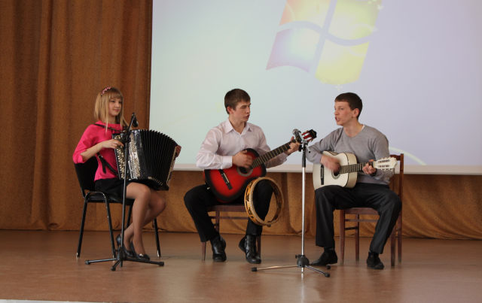
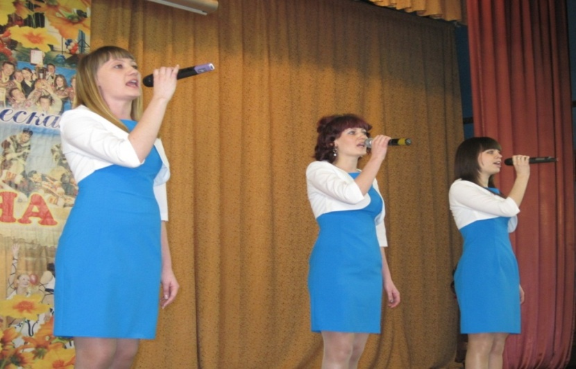
КУЛЬТУРНО-ДОСУГОВАЯ ДЕЯТЕЛЬНОСТЬ:
хореография
вокал
КВН
волонтерство
студенческие отряды

Slide 17
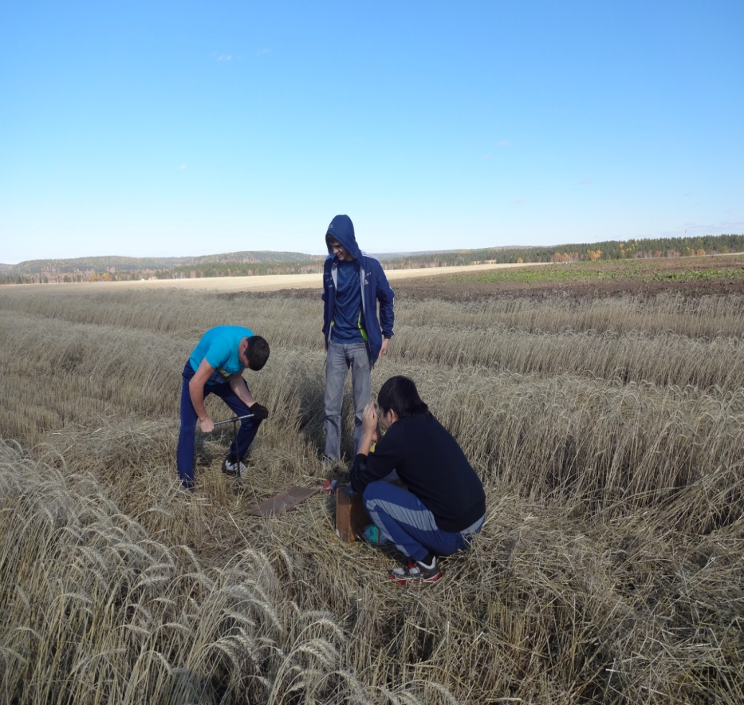
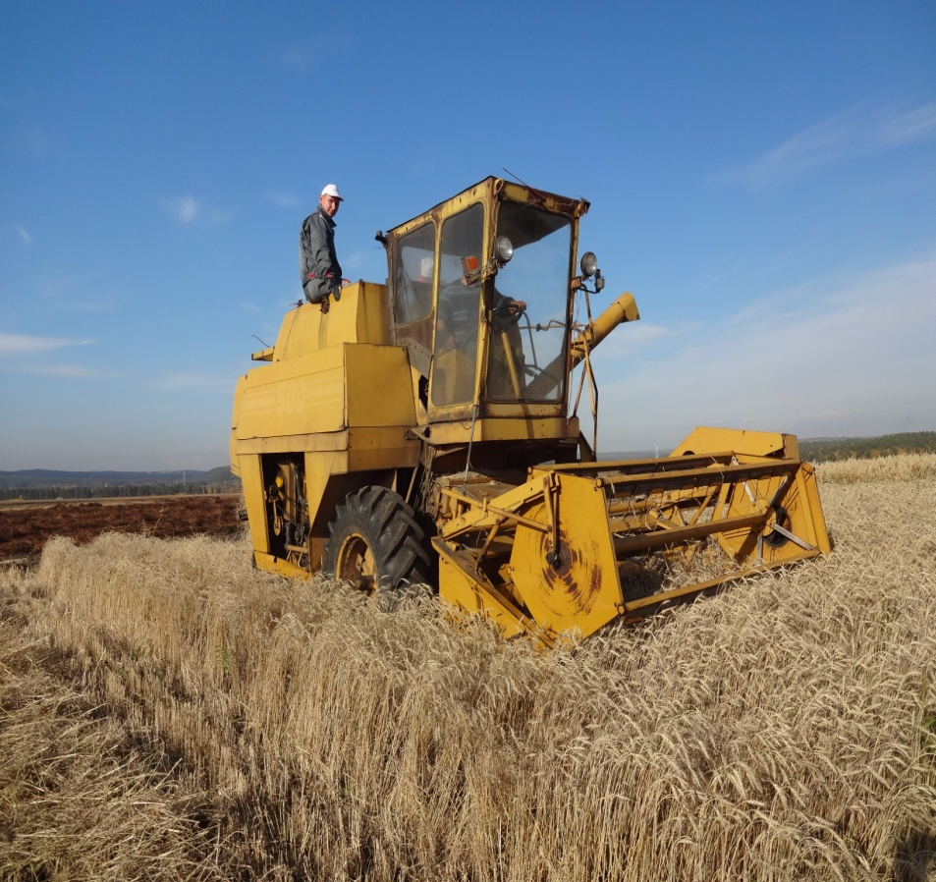
УЧАСТИЕ В НАУЧНО-ИССЛЕДОВАТЕЛЬСКОЙ РАБОТЕ:

Slide 18
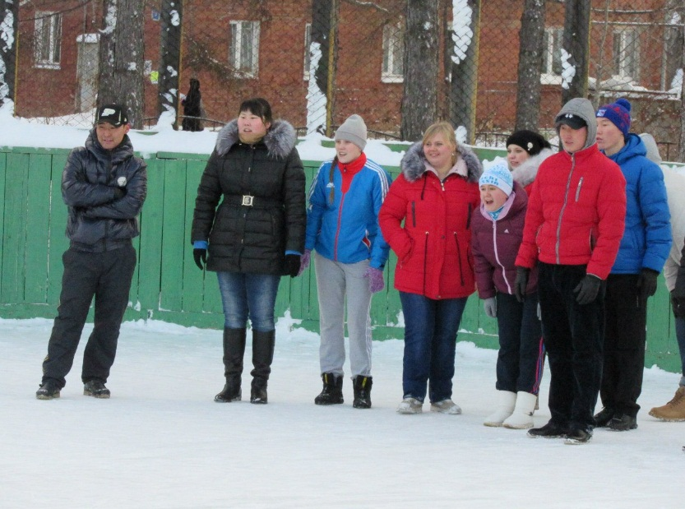
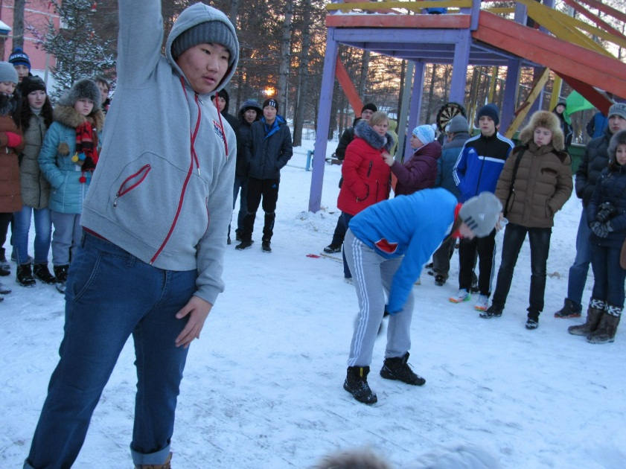
УЧАСТИЕ В СПОРТИВНЫХ СОРЕВНОВАНИЯХ:

Slide 19
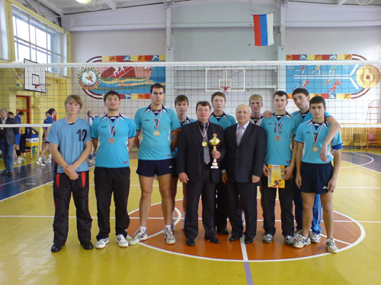
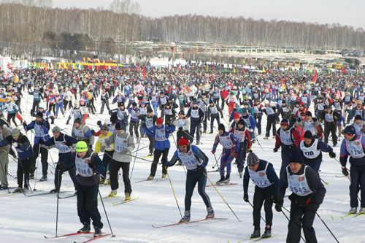
УЧАСТИЕ В СПОРТИВНЫХ СОРЕВНОВАНИЯХ:
УЧАСТИЕ В СПОРТИВНЫХ СОРЕВНОВАНИЯХ:

Slide 20
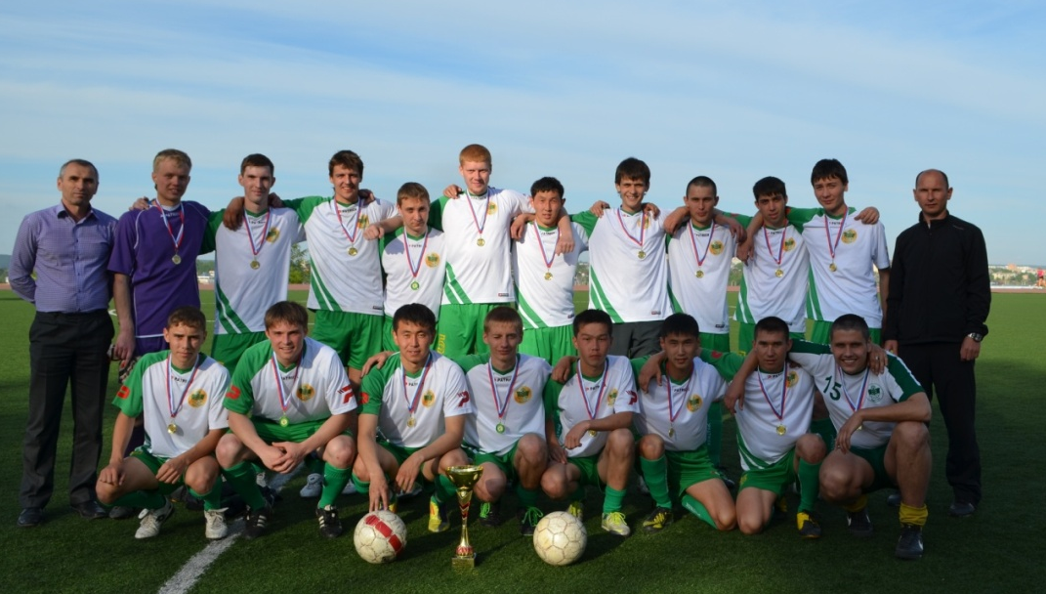
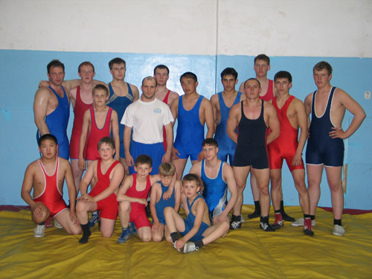
УЧАСТИЕ В СПОРТИВНЫХ СОРЕВНОВАНИЯХ:

Slide 21
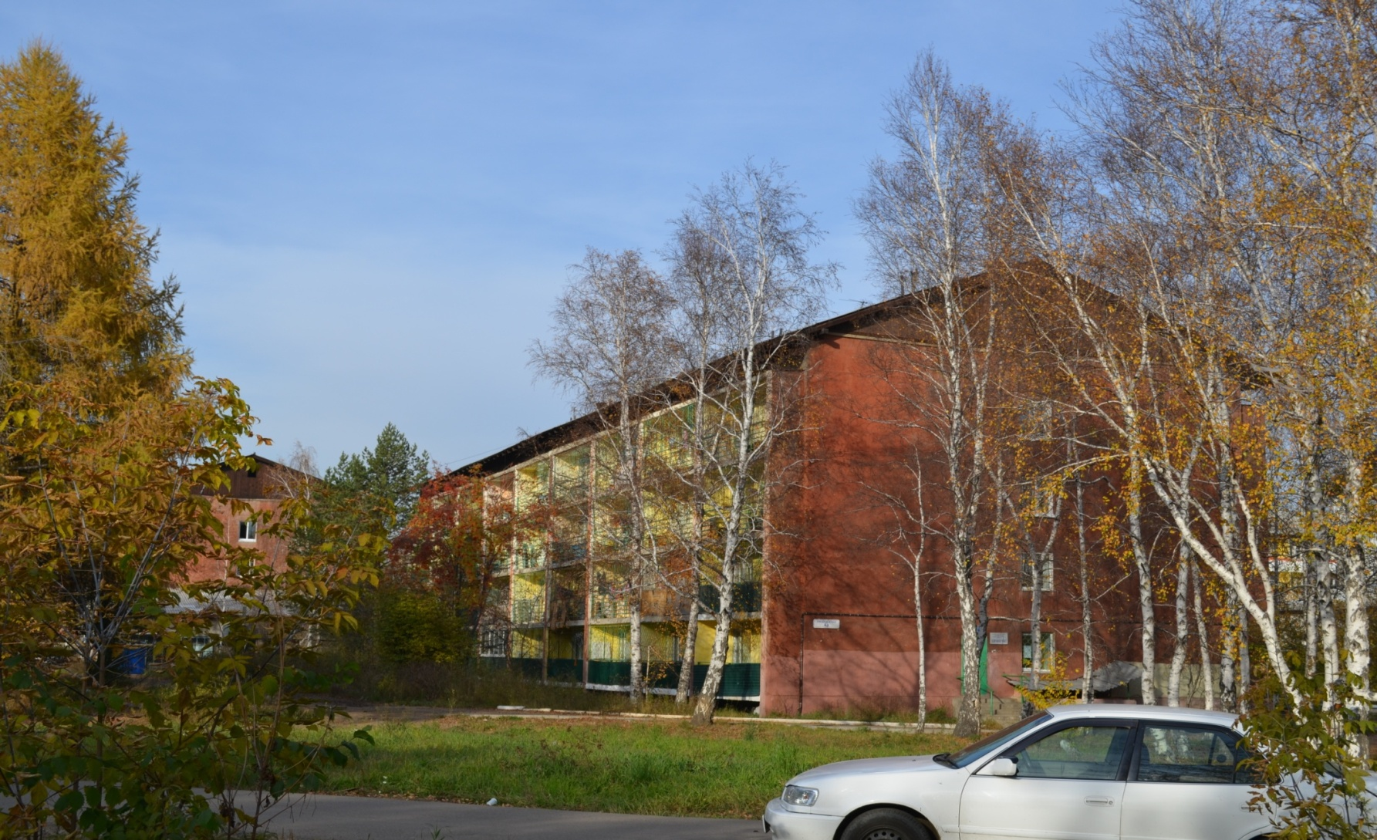
СТУДЕНЧЕСКОЕ ОБЩЕЖИТИЕ

Slide 22
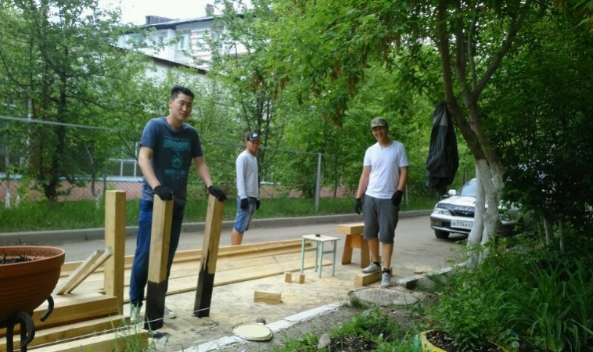
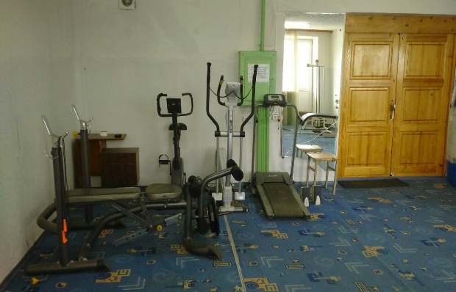


СТУДЕНЧЕСКОЕ ОБЩЕЖИТИЕ

Slide 23

Достижения факультета

Slide 24
Агрономический факультет
Контактный телефон 8 (3952) 23-74-86

